Slide 1
Sauvegarde des églises rurales
Colloque de Rues principales
Trois-Rivières, 27 octobre 2021

Slide 2
Un peu d’histoire
Depuis les débuts de la colonisation en Nouvelle-France la religion a été l'élément d'unification dans les communautés.
Les paroissiens ont élevés des temples pour réunir leur communauté.
Riches et pauvres s'unissaient pour construire et orner leurs églises de vitraux et parures!
La baisse de pratique religieuse met aujourd'hui en péril ce patrimoine collectif dans toutes le municipalités et quartiers du Québec!

Slide 3
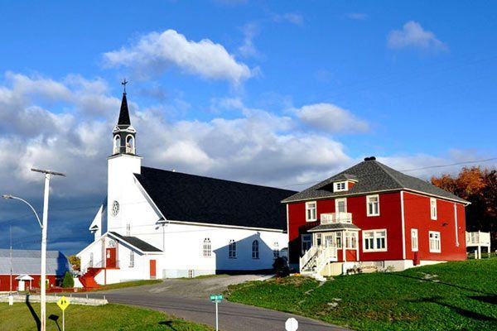
Église d’Esprit-Saint Projet 2019
La Fabrique d’Esprit-Saint peine à entretenir son église (marchés aux puces, collectes, tirages, etc.)
Foyer des mouvements populaires des Opérations Dignité pour freiner les fermetures des villages de l’Est-du-Québec dans les années 70
Création d’un comité conjoint avec la fabrique, la municipalité, la Corporation de développement et le Centre Opérations Dignité pour la requalification de l’église.

Slide 4
Les Opérations Dignité
1970 – L’État veut fermer 140 localités
de l’Est-du-Québec
Un mouvement populaire se lève « Opération Dignité »
1971- Plus de 6000 personnes de l’Est-du-Québec se réunissent à l’église d’Esprit-Saint pour faire reculer le gouvernement
1972 – Le gouvernement recule et arrête les fermetures obligatoire.
Les mobilisations populaires continuent pour réclamer la dignité des communautés rurale!
Grand rassemblement d’opération Dignité 2, Église d’Esprit-Saint, 15 août 1971

Slide 5
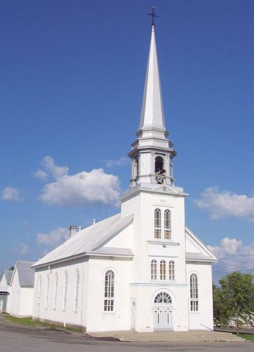
Se laïciser pour sauvegarder le patrimoine
Le projet d’Esprit-Saint est forcé de changer de promoteur
Les fabriques responsables des églises et presbytères n'ont plus ressources pour entretenir et chauffer les églises.
Le gouvernement interdit maintenant les investissements dans les édifices religieux toujours sacralisé.
Les fabriques sont donc livrées à elle-même pour sauvegarder leurs églises.
Tout ce patrimoine est donc en péril!
Saint-Gabriel-de-Rimouski

Slide 6
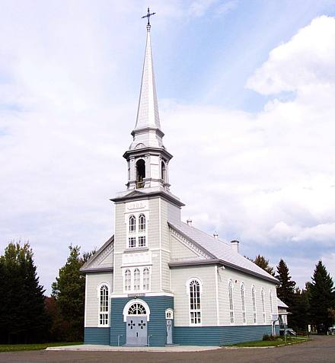
Communautés rurales et patrimoine
La plupart des petites municipalités de moins de 2000 habitants au Québec n'ont pas de politique et programme pour la sauvegarde du patrimoine.
Les petites communautés peinent aussi à entretenir le édifices déjà sous leurs responsabilités.
Les églises deviennent une charge additionnelle que les contribuables ne sont pas nécessairement prêts à assumer.
Saint-Donat (Mitis)

Slide 7
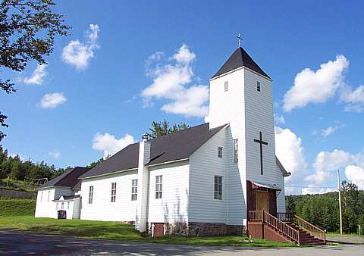
Enjeux de développement durable de la sauvegarde des églises pour nos communautés rurales
Économique
Les coûts de restauration et d’opération des églises sont très élevés
Structurer un projet autonome économiquement
Social
L’église est associé à celui de la survie de la communauté
L’importance de créer un projet rassembleur
Environnemental
Les églises sont chauffées en majorité aux énergies fossiles.
Le potentiel de production d’énergies renouvelables est ignoré
Saint-Jean-de-la-Lande

Slide 8
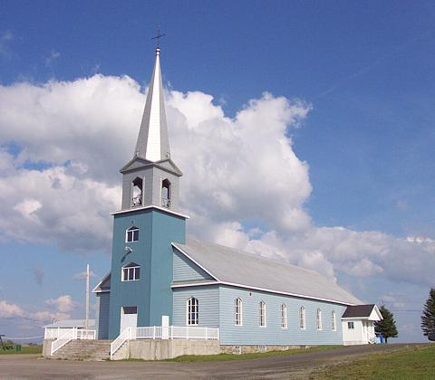
2021 diocèse de Rimouski
Annonce du diocèse que 50% des fabriques seront dissoutes d’ici 2 ans, soit plus de 80 églises sont directement en péril!
Le Conseil du patrimoine religieux du Québec lance un concours en juillet 2021 qui permet de défrayer les coûts d’études techniques ou de restauration des églises.
La Coalition Urgence Rurale du Bas-Saint-Laurent et le Centre de mise en valeur des Opérations Dignité s’unissent pour réaliser une tournée d’information dans les communautés afin de sauvegarder nos églises.
Saint-Marcellin

Slide 9
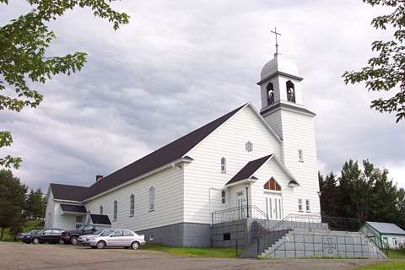
Une nouvelle opération dignité
22 assemblées d’informations réalisées dans 9 municipalités du Bas-Saint-Laurent ont permis de déposer 9 projets de requalification d’églises.
Chaque projet vise à répondre à des besoins du milieu
La multifonctionnalité des lieux est une constante.
L’enjeu de la désacralisation est abordée avec respect et vise une réappropriation des lieux par la communauté.
L’intégration d’éléments touristiques comme source de revenus autonomes (centre interprétation, hébergement, café, etc.)
La Trinité-des-Monts

Slide 10
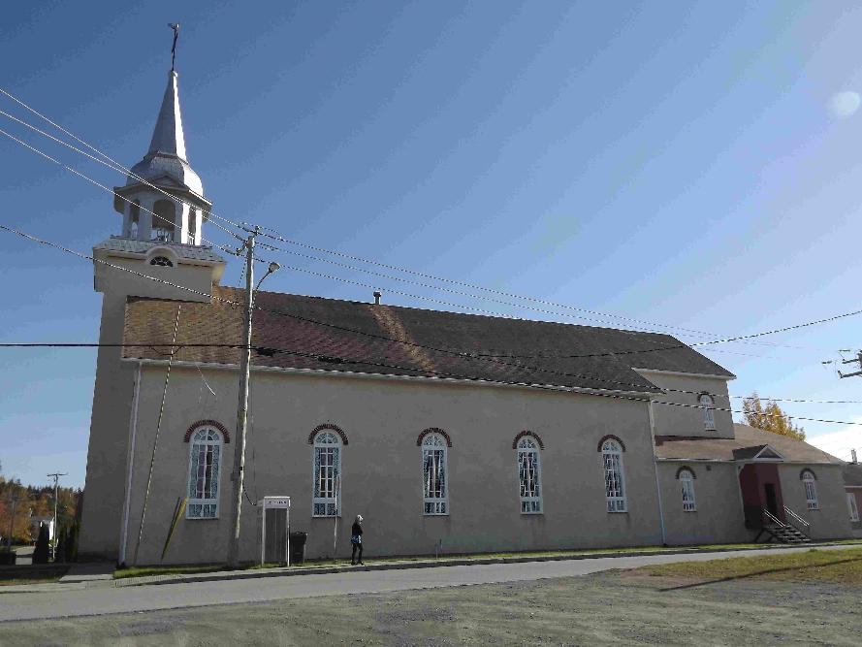
Une stratégie inclusive
S’assurer que les organismes clés de la communauté soient partie prenante
Inventorier les besoins d’espace du milieu et le projets potentiels
Définir une base de projet multifonctionnel au préalable
Consulter la population sur cette base de projet de reconversion de l’église
Maintenir un espace cérémoniel (baptêmes, mariages, funérailles) multiconfessionnel.
Toujours garder l’objectif de la sauvegarde de ce patrimoine local
Saint-Narcisse-de-Rimouski

Slide 11
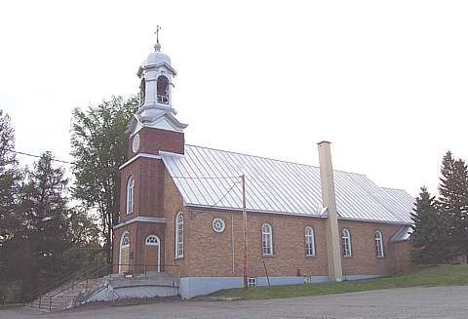
Redonner vie à un lieu commun
La première rencontre est le lieu où les participants prennent conscience de la situation de l’église et du risque qui plane sur elle.
Se donner le droit de rêver pour réinventer l’église comme lieu commun!
La deuxième rencontre vise à dessiner les bases du projet de réappropriation de l’église par la communauté à partir des besoins, des idées de la communauté.
Le création d’un comité conjoint composé des représentants-es de la fabrique, de la municipalité, du comité de développement local et des autres organismes intéressés.
Favoriser un organisme à but non lucratif autonome comme promoteur.
La-Nativité-de-la-Sainte-Vierge-de-Biencourt

Slide 12
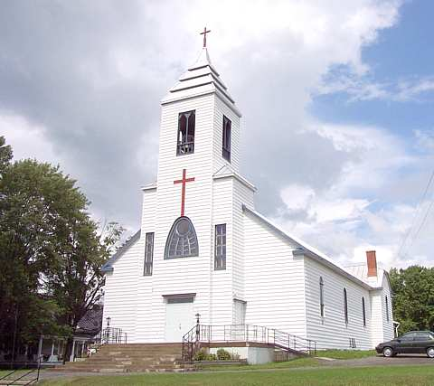
Des projets polyvalents
Transfert à une corporation collective indépendante
Maintien d’une chapelle dans une église désacralisée
Conserver la nef comme salle polyvalente (messe, spectacle, colloque, etc.)
Scinder les usages (jubé, narthex, sacristie, sous-sol, etc.)
Énergies renouvelables (toit et murs solaires thermiques et photovoltaïques, masse thermique, etc.)
Intégrer des composantes touristiques (enjeux sociaux et économiques)
Les nouvelles technologies au service de la multifonctionnalité
Saint-Émile d’Auclair

Slide 13
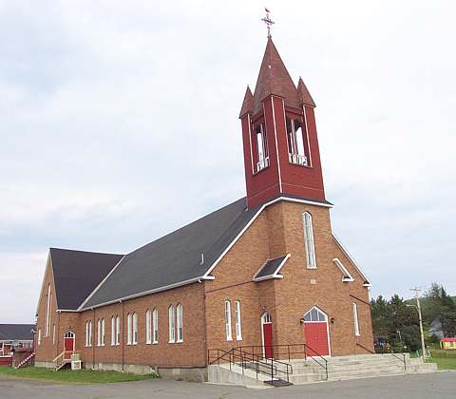
Conclusions
Urgence d'agir pour sauvegarder le patrimoine religieux
Initier la première rencontre fabrique, municipalité et autres organisations de la communauté.
Recréer les solidarités locales autour d'un projet commun
Répondre aux besoins de la communauté laïque et religieuse
Se réapproprier le patrimoine collectif pour mieux le conserver!
Saint-Godard-de-Lejeune

Slide 14
Remerciements et références
Les 10 communautés de Saint-Jean-de-la-Lande, Auclair, Lejeune, Biencourt, Esprit-Saint, La Trinité-des-Monts, Saint-Marcellin, Saint-Narcisse-de-Rimouski, Saint-Donat et Saint-Gabriel-de-Rimouski
Conseil du patrimoine religieux du Québec : Des églises réinventées https://www.patrimoine-religieux.qc.ca/fr/publications/eglises-reinventees
Centre de mise en valeur des Opérations Dignité : www.operationdignite.com
Coalition Urgence Rurale du Bas-Saint-Laurent: www.facebook.com/CURBSL/
Merci!

